Slide 1
Idées reçues collège des instructeurs aura
Irs N.BASSET

Slide 2

Les plongées inversées sont interdites.
Une vérité absolue ?

Slide 3
Les plongées inversées sont interdites
Quelles sont les bonnes pratiques applicables en plongée à l’heure actuelle ?
  Atteindre la profondeur maximale en début de plongée et non pas à la fin.
  Lors du décollage du fond vers le premier palier la vitesse de remontée s’effectue à la vitesse préconisée par les instruments.
  Strict respect des paliers (temps/profondeur) obligatoires affichés par les instruments.
  Réalisation d’un palier de principe si les conditions météo le permettent en sécurité.
  Lors de la réalisation d’une plongée successive, celle-ci doit être de profondeur inférieure.

Slide 4
Les plongées inversées sont interdites
Qu’est-ce qu’une plongée inversée ?
  Habituellement nous parlons de profils inversés ! Oui mais … cela correspond à deux profils bien distincts :
    Profondeur maximale atteinte en fin de plongée.
    Deuxième plongée dans les 12 heures suivants l’émersion de la précédente à une profondeur plus importante.
Pour éviter la confusion, nous parlerons ici de plongées inversées dans le cadre d’une seconde plongée plus profonde que la précédente dans un intervalle surface inférieur à 12 heures.

Slide 5
Les plongées inversées sont interdites
Quel est le constat qui a amené à ce document ?
  Réflexion de (futurs) moniteurs en termes d’organisation de séjour, formation, vis-à-vis de la saturation de manière binaire : j’ai le droit / je n’ai pas le droit
  Exemples:
    Lors d’un stage final MF1 sur un sujet d’organisation de cursus N2 :
    La plongée du matin s’effectue à une profondeur de 18m
    Après un intervalle surface compris entre 3 et 4 heures, la plongée de l’après-midi est planifiée à une profondeur maximale de 15m car « il est interdit de descendre plus bas lors de la seconde plongée »
    RetEx d’un plongeur
    « J'ai personellement vécu qu'on m'imposait une plongée à 34m le matin (où il n'y avait strictement rien à voir), "parce que l'après-midi une très belle plongée à 32m est prévue et il faut donc faire une plus profonde le matin »
Il n’est notifié dans aucuns ouvrages à ce jour que ce type de profil est INTERDIT.
Il est cependant déconseillé.

Slide 6
Les plongées inversées sont interdites
Un type de profil déconseillé. Mais pourquoi ?
  L’origine de ce concept n’est pas claire, d’autant qu’aucune étude n’a permis de mettre en évidence le caractère accentogène de cette pratique.
  Aucuns experts, n’ai prêt à affirmer que les plongées inversées soient plus sûr en dehors des plongées dans la courbe sans paliers.
  Une chose est cependant observable:
  Les paliers de décompressions sont plus courts en plongées inversées.

Slide 7
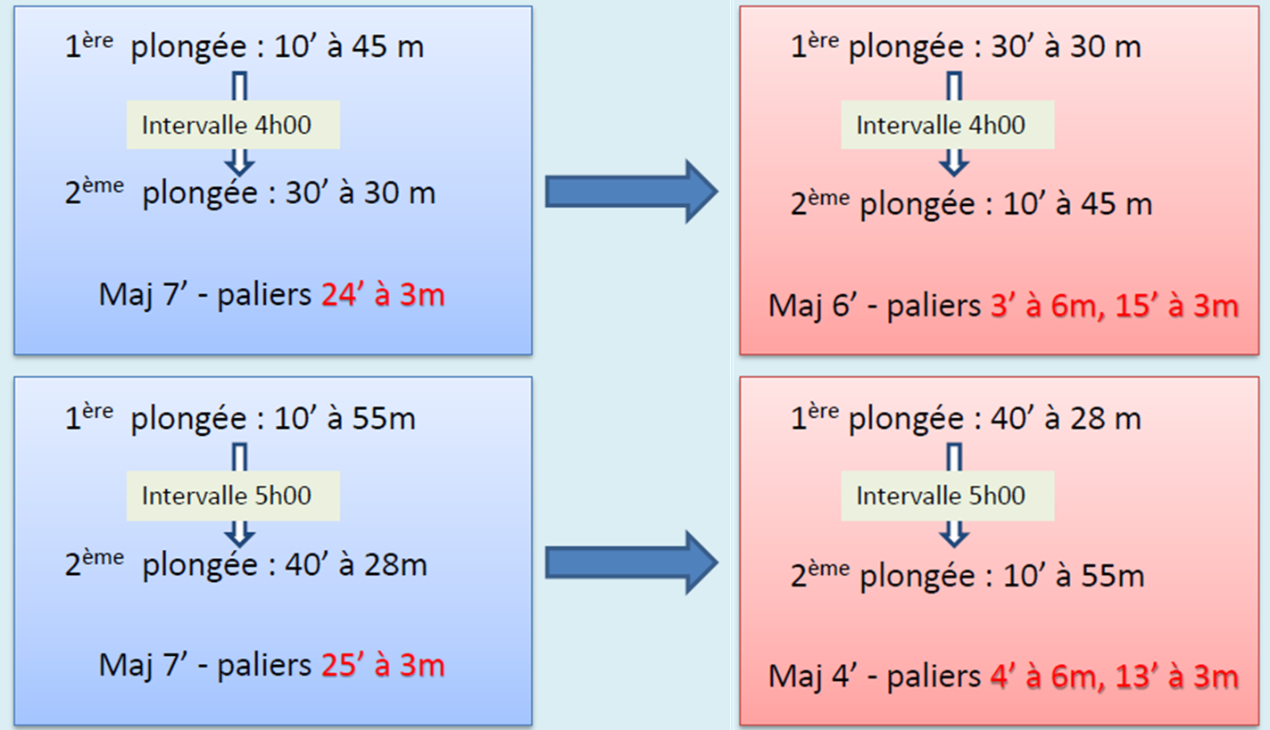
Les plongées inversées sont interdites
Diminution du temps global de paliers de 25%
Diminution du temps global de paliers de 32%
Dr Pierre LOUGE
2011 St Brieux Tables de plongée

Slide 8
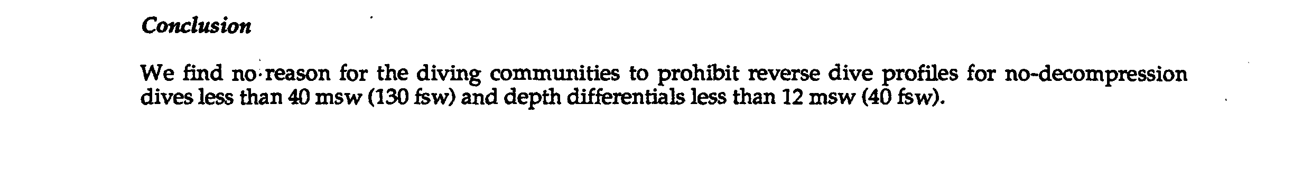
Les plongées inversées sont interdites
Que dit la littérature ?
  Bien que les articles scientifiques soient peu nombreux, un groupe de travail via DAN USA a édité un workshop en 1999 qui fait ressortir un certain nombre de recommandation quant à la pratique de plongées inversées :
    Les deux plongées doivent se faire dans la courbe sans paliers.
    Valable pour des plongées de profondeur inférieure à 40m.
    Delta de profondeur entre la première et la seconde de 12m maximum.
Proceedings_reverse dive profiles workshop, DAN

Slide 9
Les plongées inversées sont interdites
Que dit la littérature ?
  Yount, via son modèle VPM a également indiqué qu’une plongée peu profonde suivie d’une plongée plus profonde entraîne une plus grande formation de bulles.
  Winke, sur la base de son modèle RGBM, a également remis en question la symétrie des plongées inversées et des profils standards dans les obligations de décompression de deux plongées répétitives. Il a affirmé que les différences entre les profils standards et les plongées inversées étaient moindres avec des plongées courtes et peu profondes, et augmentaient à mesure que les plongées devenaient plus profondes et plus longues.
Reverse_dive_profiles_The_making_of_a_myth

Slide 10
Les plongées inversées sont interdites
Que dit la littérature ?
  Une étude sur des cochons de Guinée (11) de poids similaires fait ressortir les éléments suivants :
    Lors de la réalisation de 3 plongées successives simulées sans décompression, avec un intervalle de surface court (données non communiquées), à des profondeurs de 26m puis 14m puis 2m n’ont entrainés aucun accident de désaturation sur les cobayes.
    En revanche en réalisant le même protocole d’intervalle surface mais en inversant les profondeurs 2m puis 14m puis 26m (toujours sans décompression), les résultats ont fait apparaitre 6 cas d’accidents dont 3 amenant à un décès.
  Bien que nous ne soyons pas assimilables à des cochons de Guinée, il semblerait qu’il est moins dangereux de réaliser les plongées les plus profondes en premier que de les effectuer en dernier.
The relative safety of forward and reverse diving profiles
McInnes S, Edmonds C, Bennett M

Slide 11
Les plongées inversées sont interdites
En conclusion :
  Effectuer en premier lieu la plongée la plus profonde est plus une bonne pratique qu’une obligation.
  Il est important de faire la différence entre :
    Une plongée avec décompression le matin dans la zone des 40m et une seconde plongée l’après-midi dans la zone des 60m avec également du temps fond.
    et
    Un baptême dans 6m le matin et une plongée dans la zone profonde à l’air l’après-midi.
  Dans le cadre de la formation de nos futurs cadres, il est nécessaire de faire la part des choses entre la réalisation de plongées dans la zone 0-20m avec la possibilité d’un intervalle surface suffisant (au moins 03H00) et la réalisation de plongées dans la zone 20-40m qui est une zone plus saturante.

Slide 12
Les plongées inversées sont interdites
En conclusion :
  Il ne faut pas réfléchir en « il est interdit de descendre plus bas lors de la seconde plongée » sous peine de se retrouver avec des situations aberrantes comme présenté en début de présentation. Il est nécessaire d’avoir une réflexion dans le sens de la saturation/désaturation et les conséquences associées.
  Les différentes recommandations que nous pouvons trouver dans la littérature concerne uniquement des plongées en NO DECO. Il convient de prendre du recul sur celles-ci du fait que notre pratique implique la réalisation de paliers obligatoires et donc d’une saturation plus importante.
  Dernier point, il ne faut pas oublier également que les problèmes vols en escadrilles, d’autant plus que la profondeur et le temps fond sont important (engagement). Il est donc peut-être préférable de les rencontrer avec une faible charge en gaz afin de pouvoir les gérer de la manière la plus sereine possible.

